Slide 1
송파 터치 모니터 기반 게시판 서비스

Slide 2
1번 게시판
듀얼 모니터

Slide 3

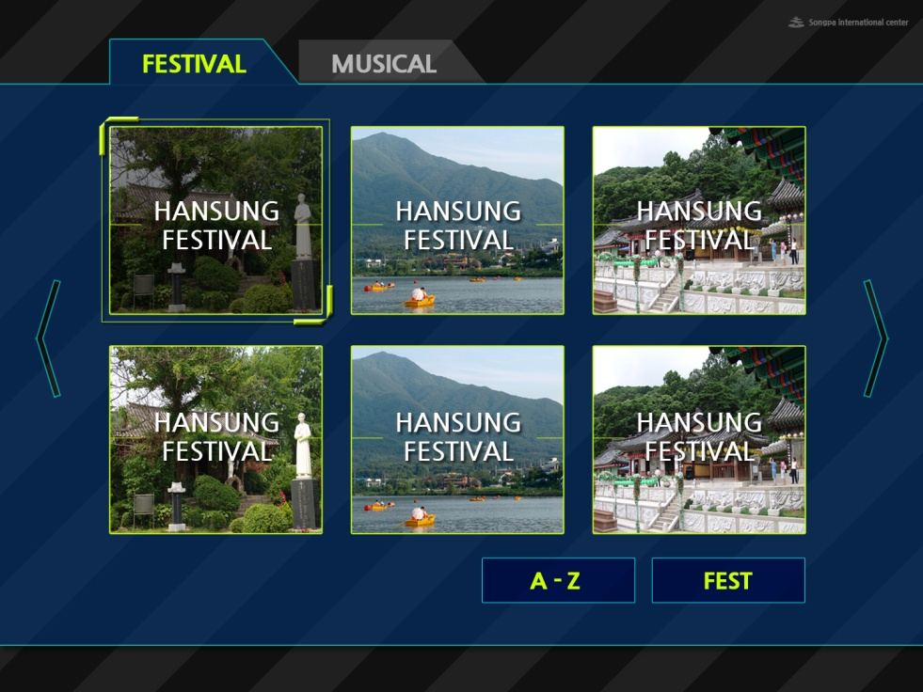
Top view monitor
(only view, Not control)
16:9 (1920:1080)
Bottom view + Control Monitor
(Touch Monitor)
4:3 (1280:1024)

Slide 4

Text Box 1
Image Box 1
Text Box 2
Image Box 2
Image Box 2
전체크기 : 1920 * 1080
Image Box 1 : 사이즈 기입 요청, 좌상 좌표 기입 요청 (Ex [100*100] [364, 233] )
Image Box 2: 사이즈 기입 요청, 좌상 좌표 기입 요청
Image Box 3: 사이즈 기입 요청, 좌상 좌표 기입 요청
Text Box 1: 사이즈 기입 요청, 좌상 좌표 기입 요청
Text Box 2: 사이즈 기입 요청, 좌상 좌표 기입 요청
이 후 각 박스별로 이미지 잘라서 주시면 됩니다. (잘라주신 이미지가 각 부분의 bg로 사용됩니다.) (전체 bg도 한장 주셔야 합니다.)

Slide 5
Image Button 1
Image Button 2
Image Button 3
Next Button 1
Next Button 2
Image Button 4
Image Button 5
Image Button 6
< 1 2 3 4 5 >
페이지 리스트 숫자로 추가
정렬 버튼 삭제요청
전체크기 : 1280 * 1024
Image Button 1~6 : 사이즈 기입 요청, 좌상 좌표 기입 요청
Next Button 1: 사이즈 기입 요청, 좌상 좌표 기입 요청
Next Button 2: 사이즈 기입 요청, 좌상 좌표 기입 요청
Tap Button 1: 사이즈 기입 요청, 좌상 좌표 기입 요청
Tap Button 1: 사이즈 기입 요청, 좌상 좌표 기입 요청
이 후 각 박스별로 이미지 잘라서 주시면 됩니다. (잘라주신 이미지가 각 부분의 bg로 사용됩니다.) (전체 bg도 한장 주셔야 합니다.)
이 버튼도 삭제

Slide 6
2번 게시판
싱글 모니터

Slide 7
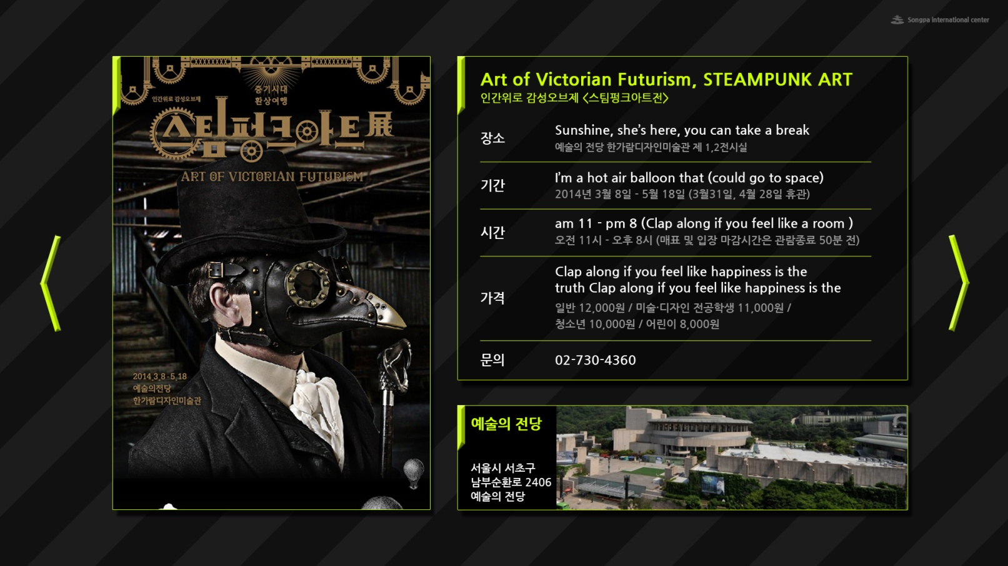
view + Control Monitor (Single Monitor)
16:9 (1920:1080)
(Touch Monitor)

Slide 8
Image Box 1
Text Box 1
Text Box 2
Image Box 2
전체크기 : 1920 * 1080
Image Box 1 : 사이즈 기입 요청, 좌상 좌표 기입 요청 (Ex [100*100] [364, 233] )
Image Box 2: 사이즈 기입 요청, 좌상 좌표 기입 요청
Text Box 1: 사이즈 기입 요청, 좌상 좌표 기입 요청
Text Box 2: 사이즈 기입 요청, 좌상 좌표 기입 요청
Next Button 1: 사이즈 기입 요청, 좌상 좌표 기입 요청
Next Button 2: 사이즈 기입 요청, 좌상 좌표 기입 요청
이 후 각 박스별로 이미지 잘라서 주시면 됩니다. (잘라주신 이미지가 각 부분의 bg로 사용됩니다.) (전체 bg도 한장 주셔야 합니다.)

